Slide 1
Безбедност деце на интернету - 6.2. Међународни дан безбедног интернета
Вршњaчки тим ОШ ,,Слободан Пенезић Крцун”

Slide 2
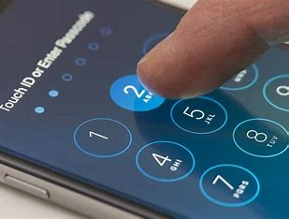
10 правила за безбедно понашање на интернету
Не откривај своје лозинке ником, осим својим родитељима или старатељима.

Slide 3

2. Не објављуј личне податке на интернету-
у коју школу идеш, адресу становања, број телефона…

Slide 4
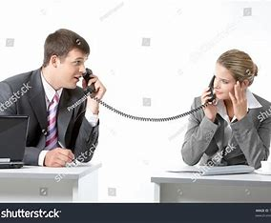
3. Не прихватај захтеве за пријатељство од особа које не познајеш.

Slide 5
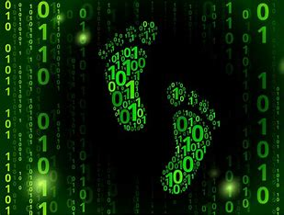
4. Све што једном објавиш на интернету остаје тамо заувек (то се зове дигитална сенка).

Slide 6
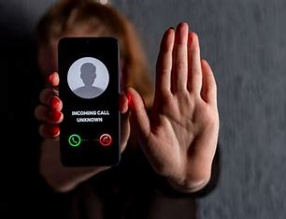
5. Немој да шаљеш поруке, фотографије, видео клипове и остале садржаје непознатим особама.

Slide 7
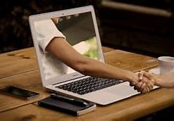
6. Никада не иди на састанак са особом коју упознаш на интернету, а да то не знају твоји родитељи.

Slide 8

7. Не ругај се, не исмевај своје другаре и не пиши коментаре када осећаш љутњу и бес.

Slide 9
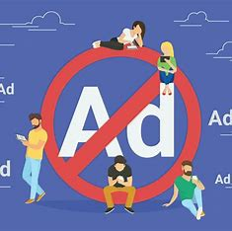
8. Употребљавај антивирус програм, не отварај линкове из непознатих мејл адреса и научи како да блокираш непримерене рекламе.

Slide 10
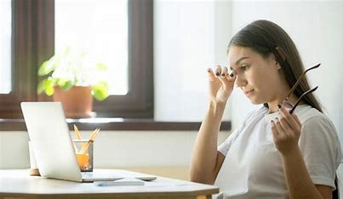
9. Не претеруј са употребом интернета и видео игрица јер то може да утиче на твоје здравље.

Slide 11

10. Ако те неко узнемирава, вређа, уцењује или прети путем интернета, одмах обавести своје родитеље, старатеље, наставнике или позови 19833.

Slide 12

Хвала на пажњи !!!

